Slide 1
السمنة
من:قيس حداد و فوزي زبانة و سند وهاب

Slide 2
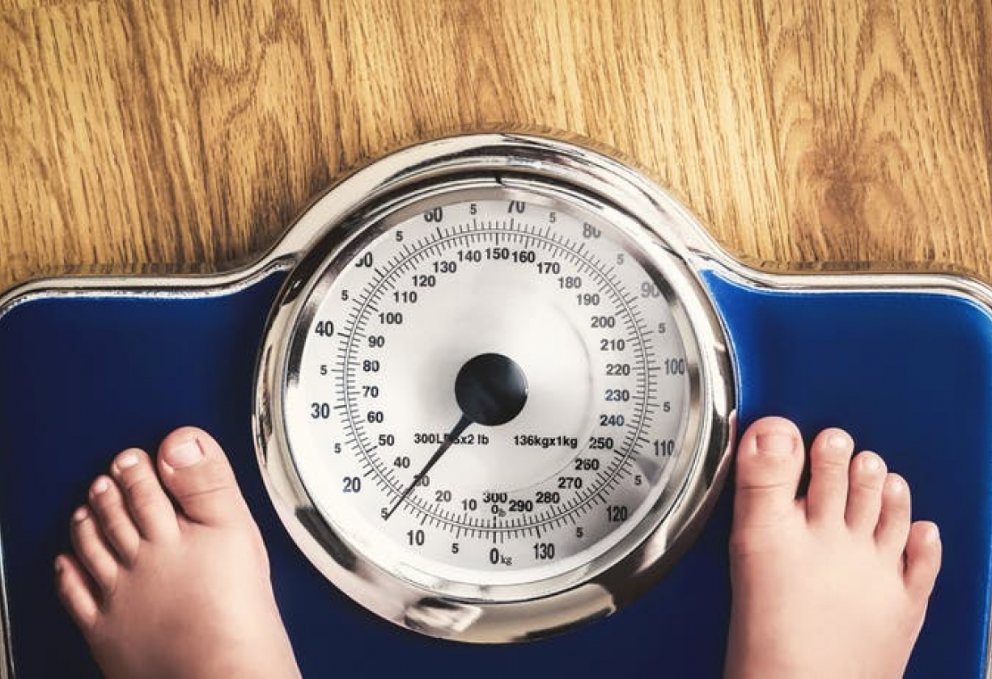
ما هي السمنة؟
تعرَّف زيادة الوزن والسمنة بأنهما تراكم غير طبيعي أو مفرط للدهون على نحو يشكل خطراً على الصحة. ويعبر مؤشر كتلة الجسم الذي يزيد على 25 عن زيادة الوزن، والذي يزيد على 30 عن السمنة.

Slide 3
ما هي اسباب السمنة؟
عوامل نفسيه : يمكن أن تؤثر العوامل النفسيّة والعواطف في عادات الأكل، فقد يصاب الشخص بالسُمنة نتيجة الإفراط في تناول الطعام استجابة لعدد من المشاعر والعوامل النفسية مثل: الملل، والحزن، والتوتر، والغضب.
قلّة النشاط البدنيّ: تؤدي قلّة النشاط البدنيّ أو عدم ممارسة التمارين الرياضيّة الي زيادة الوزن.
العوامل المتعلقة بالنظام الغذائيّ:
لإفراط في تناول الطعام وبالاخص الأطعمة الغنيّة بالدهون، أو السكّريات،والكربوهيدرات .
العوامل الوراثيّة والجينات: تزداد فرصة الإصابة بالسُمنة إذا كان أحد الوالدين أو كلاهما يعاني من السُمنة، وتلعب الجينات دوراً مهمّاً في زيادة فرصة الإصابة بالسُمنه

Slide 4
ما تأثير السمنه والامراض التي ترافقها ؟
الأشخاص المصابون بالسمنة هم أكثر عرضة للإصابة بعدد من المشكلات الصحية الخطيرة، والتي تتضمّن ما يلي: مرض القلب والسكتات الدماغية. تجعلكَ السمنة أكثر عرضة للإصابة بارتفاع ضغط الدم، ومستويات الكوليسترول غير الطبيعية، والتي تُعَدُّ عوامل خطورة تتسبَّب في الإصابة بأمراض القلب والسكتات الدماغية.

Slide 5
ما هو تأثير السمنة على الصحة النفسية؟
تأثير السمنة على جودة الحياة: حيث أن السمنة تسبب عدة أمراض جسدية منها: أمراض القلب والسكري، كما أنها تجعل حركة المريض صعبة، وتقلل من قدرته على ممارسة الأنشطة الخارجية، أو السفر، وذلك يقلل مشاركته في الحياة الاجتماعية مع العائلة والأصدقاء، مما يؤدي الشعور بالوحدة والانعزال، وهذا بدوره يؤثر سلبًا على الصحة النفسية
قلة الثقة بالنفس

Slide 6
طرق علاج السمنة؟
تقليل كمّيّة السعرات الحرارية المأخوذة في اليوم اليوم بحيث لاتتعدّى ألفي سعرة حراريّة.
الابتعاد عن الأغذية المحتوية على الكربوهيدرات، والسكّريّات، والدهون، واستبدالها بأطعمة تحتوي على عناصر غذائيّة مفيدة لصحة الجسم، كالفواكه، والخضروات، والبروتينات.
ممارسة الرياضة بشكل يوميّ، بممارسة بعض التمارين الرياضة البسيطة كالمشي لمدّة ساعة، أو ممارسة السباحة، أو الركض لمسافات طويلة، فكلها تعتبر مفيدة بحيث يتمّ حرق الدهون المتراكمة في الجسم.
أخذ قسط كافي من النوم، وعدم النوم مباشرة بعد تناول الطعام فهذا يعمل على تراكم الدهون في منطقة البطن.
التقليل من شرب القهوة والشاي، لاحتوائها على نسب كافيين.
تجنّب شرب المشروبات الغازية بجميع أنواعها، لاحتوائها على نسب سكّريات عالية، تؤدّي إلى تراكم الدهون في الجسم.

